Slide 1
第3章 操作型数据存储(ODS)和数据集市
ODS的定义和特点
DB-ODS-DW体系结构
建立ODS
ODS案例
数据集市的定义
数据集市的特点
数据集市与数据仓库的区别
数据集市的类型
数据集市的开发方法

Slide 2
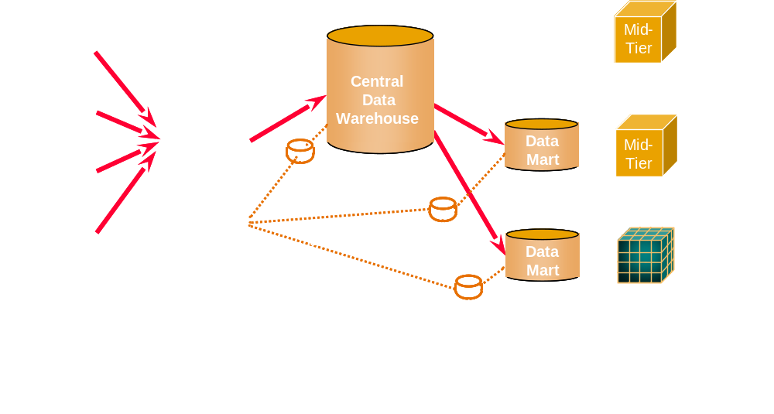
ODS的定义和特点
1
ODS的由来
1.1

Slide 3
ODS的定义和特点
1
ODS的由来
1.1
ODS由来
  DB数据环境：面向应用和联机事务处理，当前的、细节的、分散的数据，不能提供集成的统一的数据环境，共享程度低，不能提供决策支持。
  DW数据环境：面向高层、面向分析，可以提供集成、统一的数据环境，但是一定量的数据是建立DW的前提，需要使用历史数据，数据要体现集成性和历史性
  实际中往往会有实时决策的需求，上述两者都不能满足要求，因此产生了ODS
  ODS数据环境：一方面提供全局一致的、细节的、当前的数据，可进行联机事务操作型处理。另一方面是一种面向主题的集成的数据环境。数据量小，可辅助完成日常决策的数据分析处，同时可以保护投资，保留现有的应用系统。

Slide 4
ODS的定义和特点
1
ODS的定义
1.2
ODS定义
  ODS是Operational Data Store的简称，操作型数据存储。
  ODS是数据仓库体系结构的一部分，可以根据需要选择是否采用ODS。
  它具备数据仓库的部分特征和OLTP的部分特征。
  ODS是一个面向主题的、集成的、可变的、当前的细节数据集合，用于支持企业对于即时性的、操作性的、集成的全局信息的需求。常常被作为数据仓库的过渡。
  作为一个中间层次，它既不是联机事务处理，也算不上高层决策分析，是不同于 DB 的一种新的数据环境，是数据仓库扩展后得到的一个混合形式。
  ODS支持对数据的联机修改——增、删与更新等操作

Slide 5
ODS的定义和特点
1
ODS的特点
1.3
ODS特点
  面向主题的（与数据仓库类似）
  集成的（与数据仓库类似）
  可变的
    数据可以联机改变，包括增、删及更新等操作。
  数据是当前细节级或接近当前的
    数据在存取时刻是最新的
    数据是最近一段时间之前得到的。

Slide 6
ODS的定义和特点
1
ODS和数据仓库的异同
1.4
相同点
  面向主题的
  集成的
不同点
  DW是静态数据，而ODS中的数据是动态的、可更新的
  设计目标不同，ODS的设计目标是快速执行针对全局信息的少量数据的简单查询工作，这同数据仓库中的大数据量复杂查询截然不同。
  数据内容不同，ODS存储当前或者近期的数据，DW存储历史性数据。ODS就像你的短期记忆，仅仅记录你的近期信息，而数据仓库就像长期记忆一样，存储相对长久一些的信息
  数据容量不同，ODS数据容量级别较小，DW的数据容量很大

Slide 7
ODS的定义和特点
1
ODS的分类
1.5
ODS类别
  I 类ODS，与应用系统的数据延迟为1~2秒，实时或近似实时
  II 类ODS，与应用系统的数据延迟为2~4小时
  III 类ODS，与应用系统的数据延迟为12~24小时
  IV 类ODS，数据仓库中部分决策分析数据回流至ODS中
不同ODS类别的特点
  数据延迟时间越短，ODS建设难度越高。
  其中I 类ODS的建设难度最高，建设成本也是最高的。而且由于I 类ODS的实时性，对于技术的要求与其它类型ODS也有所不同，一般来讲需要用到EAI (Enterprise Application Integration)技术，但随着当前企业对数据仓库的实时性要求越来越高，相信I 类ODS会变得越来越重要。
  通常在企业应用架构中，ODS是一个可选件，但一旦需要用到ODS的功能，那么ODS本身就将变得极为重要。
  目前应用的比较多的是IV 类ODS，因为一旦将决策分析结果加载到ODS中，重要决策信息的高性能联机支持将成为可能。

Slide 8
DB-ODS-DW体系结构
2
简单结构
2.1
DB
应用
DB
ODS
DW
DB
操作型环境
分析型环境
特点：1)ODS的记录在DB中；
2)DW的记录在ODS中。

Slide 9
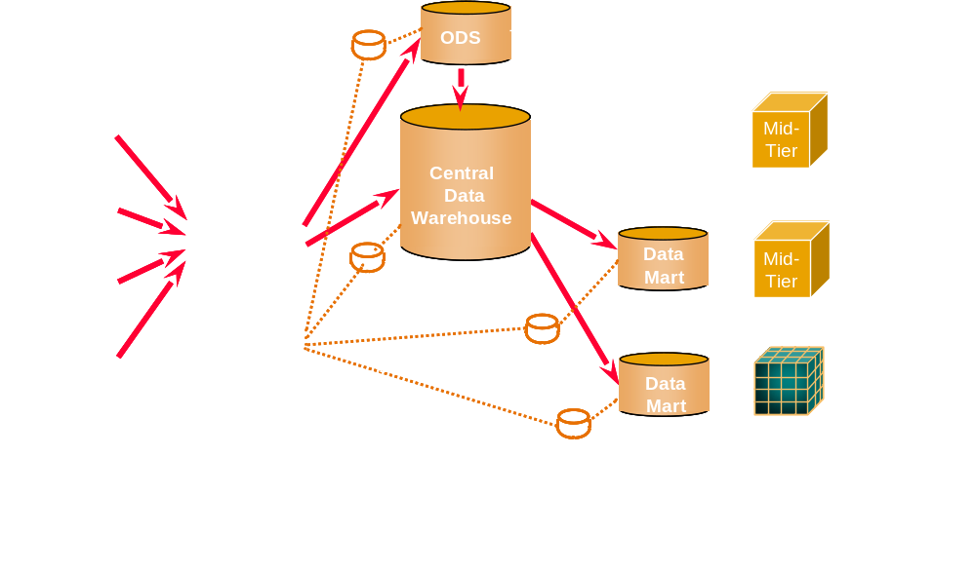
DB-ODS-DW体系结构
2
复杂结构
2.2

Slide 10
DB-ODS-DW体系结构
2
ODS在体系结构中的几种作用
2.3
在业务系统和数据仓库之间形成一个隔离层
  一般的数据仓库应用系统都具有非常复杂的数据来源，这些数据存放在不同的地理位置、不同的数据库、不同的应用之中，从这些业务系统对数据进行抽取并不是一件容易的事。
  ODS用于存放从业务系统直接抽取出来的数据，这些数据从数据结构、数据之间的逻辑关系上都与业务系统基本保持一致，因此在抽取过程中极大降低了数据转化的复杂性，而主要关注数据抽取的接口、数据量大小、抽取方式等方面的问题。
转移一部分业务系统细节查询的功能
  在数据仓库建立之前，大量的报表、分析是由业务系统直接支持的，在一些比较复杂的报表生成过程中，对业务系统的运行产生相当大的压力。
  ODS的数据从粒度、组织方式等各个方面都保持了与业务系统的一致，那么原来由业务系统产生的报表、细节数据的查询自然能够从ODS中进行，从而降低业务系统的查询压力。

Slide 11
DB-ODS-DW体系结构
2
ODS在体系结构中的几种作用
2.3
完成数据仓库中不能完成的一些功能
  一般来说，带有ODS的数据仓库体系结构中，DW层所存储的数据都是进行汇总过的数据，并不存储每笔交易产生的细节数据，但是在某些特殊的应用中，可能需要对交易细节数据进行查询，这时就需要把细节数据查询的功能转移到ODS来完成，而且ODS的数据模型按照面向主题的方式进行存储，可以方便地支持多维分析等查询功能。
  在一个没有ODS层的数据仓库应用系统体系结构中，数据仓库中存储的数据粒度是根据需要而确定的，但一般来说，最为细节的业务数据也是需要保留的，实际上也就相当于ODS，但与ODS所不同的是，这时的细节数据不是“当前、不断变化的”数据，而是“历史的，不再变化的”数据。

Slide 12
建立ODS
3
ODS数据模型设计
3.1
数据调研
  对与业务系统关联的数据进行调研，弄清楚现有业务系统对应的数据逻辑模型和物理模型
确定数据范围
  确定数据范围实际上是对ODS进行主题划分的过程，这种划分是基于对业务系统的调研的基础上而进行的，并不十分关心整个数据仓库系统上端应用需求，但是需要把上端应用需求与ODS数据范围进行验证，以确保应用所需的数据都已经从业务系统中抽取出来，并且得到了很好的组织。
  一般来讲，主题的划分是以业务系统的信息模型为依据的，设计者需要综合各种业务系统的信息模型，并进行宏观的归并，得到企业范围内的高层数据视图，并加以抽象，划定几个逻辑的数据主题范围。在这个阶段，以ER模型表示数据主题关系最为恰当。

Slide 13
建立ODS
3
ODS数据模型设计
3.1
根据数据范围进行进一步的数据分析和主题定义
  在第一步中定义出来了企业范围内的高层数据视图，以及所收集到的各种业务系统的资料，在这一步中，需要对大的数据主题进行分解，并进行主题定义，直到每个主题能够直接对应一个主题数据模型为止。
  在这个阶段，将把第一步生成的每个ER图中的实体进行分解，分解的结果仍以ER表示为佳。

Slide 14
建立ODS
3
ODS数据模型设计
3.1
定义主题元素
  定义维
    维名称，名称应该能够清晰表示出这个维的业务含义。
    维成员，也就是这个维所代表的具体的数据
    维层次，维成员之间的隶属与包含的层次关系，每个层次需要定义名称
  定义度量
    度量名称，名称应该能够清晰标书这个度量的业务含义

Slide 15
建立ODS
3
ODS数据模型设计
3.1
定义主题元素
  定义主题
    主题名称和含义，说明该主题主要包含哪些数据，用于什么分析；
    主题所包含的维和度量；
    主题的事实表，以及事实表的数据。
  定义粒度
    主题中事实表的数据粒度说明，这种粒度可以通过对维的层次限制加以说明，也可以通过对事实表数据的业务细节程度进行说明。
  定义存储期限
    主题中事实表中的数据存储周期。

Slide 16
建立ODS
3
ODS数据模型设计
3.1
迭代，归并维、度量的定义
  在ODS中，因数据来自于多个系统，数据主题划分时虽然对数据概念进行了一定程度上的归并，但具体的业务代码所形成的各个维、以及维成员等还需要进一步进行归并，把概念统一的维定义成一个维，不允许同一个维存在不同的实体表示（象不同的业务系统中一样）。

Slide 17
建立ODS
3
ODS系统设计
3.2
ODS数据抽取转换层
  数据转换层由各种转换工具及抽取程序组成，主要完成从源数据系统到ODS系统的数据转换、清洗和载入
ODS数据访问中间件
  ODS系统中间件的一个关键组成部分就是网络中间件。
  中间件的主要作用是提供用户和ODS系统数据之间的无缝连接，同时还提供了系统应用程序接口，允许应用程序同本地或异地ODS系统进行通信。
  另一方面，在DB－ODS－DW三层结构中，中间件也是将ODS中的信息与DW系统中的信息相关联的一条途径。

Slide 18
建立ODS
3
ODS系统设计
3.2
物理实现
  定义每个主题的数据抽取周期、抽取时间、抽取方式、数据接口，抽取流程和规则。
  物理设计不仅仅是ODS部分的数据库物理实现，设计数据库参数、操作系统参数、数据存储设计之外，有关数据抽取接口等问题必须清晰定义。

Slide 19
ODS案例
4
带有ODS的集团公司DW结构
4.1
集团公司内部信息门户(EIP)
信息门户
应用模块
技术基础设施
运营系统
业绩考评、预算管理、资产管理、财务分析、投资管理、A-CRM等
BI 工具, Data Mining, OLAP,Q+R
Data Warehouse
操作型数据存储(ODS)
数据采集 (ETL)
信息交换
批量数据
实时数据
ERP
O-CRM
HR
OA

Slide 20
数据集市的定义
5
数据集市的产生
5.1
数据集市产生原因
  灵活性：要求数据仓库能够满足所有最终用户的需求，但是各个部门业务不同，需求侧重点不同，且需求也是不断变化的。这就要求数据仓库存储的数据具有充分的灵活性，以适应各类用户的查询和分析
  性能：最终用户对信息检索要求是高性能的，即越快越好。
  对数据仓库而言，灵活性和性能是一对矛盾体。提高灵活性就要存储各种历史数据，但是一个特定查询就要关联很多表，性能就不能保证
  为了解决这一矛盾，数据仓库中就增加了数据集市。数据集市存储为特定用户需求而预先计算好的数据，从而满足用户对性能的要求。
  数据集市产生的另外一个原因，是数据仓库开发周期较长，投入较大，规模较小的企业无法承担。而数据集市能够快速解决某些问题，而投资规模也比数据仓库小很多。

Slide 21
数据集市的定义
5
数据集市定义
5.2
数据集市概念
  数据集市的英文名称是Data Mart。
  数据集市是一种小型的部门级的数据仓库，主要面向部门级业务，并且只面向某个特定的主题，是为满足特定用户（一般是部门级别的）的需求而建立的一种分析型环境。
  投资规模比较小，更关注在数据中构建复杂的业务规则来支持功能强大的分析
  常称为“小数据仓库”或“部门级数据仓库”

Slide 22
数据集市的特点
6
数据集市的优点
6.1
优点
  规模小、灵活，可以按照多种方式来组织，如按特定的应用、部门、地域、主题等。
  投资规模小、投资回收期短，风险小
  独立数据集市的构建比较快
  不同的数据集市可以分布在不同的物理平台上，也可以逻辑地分布在同一物理平台上。这种灵活性使得数据集市可以独立地实施，企业人员可以快速地获取信息。
  数据集市的思想同时提供了分布式数据仓库的思想。如果按照数据的地理分布来组织数据集市，那么就形成了一个地理上分布的数据仓库。

Slide 23
数据集市的特点
6
数据集市的缺点
6.2
缺点
  建立数据集市的部门是互相隔离的，互相之间不能就标准、流程、知识及经验教训进行沟通，这将导致大量的重复劳动及重复分析。
  这些部门可能会选择不同的工具、软件和硬件，使企业不得不为支持各种技术而维持一定数量的技术人员，造成成本增加。
  独立数据集市，分别读取业务系统数据库中的表，极大地限制了DSS的伸缩能力。如，五个独立的数据集市都需要客户信息，将造成对客户管理系统的5次数据抽取，而数据仓库则只需要抽取一次。
  数据集市一般是为不同的部门建立的，这些数据集市没有进行集成，没有一个会包含整个企业的视图。因此不同数据集市对相同问题的分析可能会产生不同的结果。

Slide 24
数据集市与数据仓库的区别
7
数据集市与数据仓库的比较
7.1
对比内容
数据仓库
数据集市
范围
企业级
部门级
主题
企业主题
部门或特殊的分析主题
数据粒度
最小的粒度
较大的粒度
历史数据
大量的历史数据
适度的历史数据
优化
处理海量数据、数据检索
便于访问和分析、快速分析

Slide 25
数据集市与数据仓库的区别
7
关于数据集市的误区
7.2
单纯用数据量大小来区分数据集市和数据仓库
  这种判断方法是片面的
  容量大小不是数据集市的主要特征
数据集市容易建立
  一个单纯的数据集市确实比数据仓库复杂程度低一些，它只针对某一需要解决的特定商业问题，但是围绕数据获取的很多复杂问题并没有减少。
  数据集市往往要从多个数据源中提取数据，过程和数据仓库类似。
独立的数据集市
业务系统

Slide 26
数据集市与数据仓库的区别
7
关于数据集市的误区
7.2
数据集市容易升级到数据仓库
  数据集市针对特殊的业务需要，采取特定应用的数据模型，不可能很容易的伸缩，因此追加数据、扩展数据都将非常困难
  随着数据集市的增多，只会增加一些信息孤岛，仍然不能以整个企业的视图分析数据
  Inmon的比喻：不可能把大海里的小鱼堆在一起就构成了一条大鲸鱼

Slide 27
数据集市的类型
8
从属型数据集市
8.1
定义
  从属型数据集市，是指它的数据来自于企业级数据仓库，是企业级数据仓库的子集
  各数据集市中数据的组织、格式和结构在整个系统中保持一致
  一般为那些访问数据仓库十分频繁的关键业务部门建立从属型数据集市，这样可以更好地提高查询反应速度。
数据源
从属型数据集市
数据仓库
数据集市

Slide 28
数据集市的类型
8
独立型数据集市
8.2
定义
  独立型数据集市，是指它的数据直接来源于各操作数据环境，当为各个部门建立相关数据集市后，这些数据集市之间相互独立，可能具有不同的数据存储类型。
  许多企业出于投资方面的考虑，往往建立的是这种类型的数据集市。
独立型数据集市
数据源
数据集市

Slide 29
数据集市开发方法
9
自上而下方法
9.1
自上而下方法
  对于从属型数据集市，采用自上而下方法
  首先建立企业级的数据仓库
  然后从企业级数据仓库中为各个部门抽取必要的数据建立部门级的数据集市
  这种方法对于维护全局数据的一致性非常有利
  所有数据在进入数据仓库之后都进行了清洗和整理，而后才分发到数据集市中

Slide 30

数据集市开发方法
9
自上而下方法
9.1
操作型数据
外部数据
企业数据仓库
局部数据集市
局部数据集市

Slide 31
数据集市开发方法
9
自下而上方法
9.2
自下而上方法
  对于独立型数据集市，采用自下而上方法
  首先就某一个特定的主题先做独立的数据集市
  当数据集市达到一定的规模，再从各个数据集市进行数据的再次抽取建立企业级数据仓库
  有一定级别的冗余和不一致性
  不过是一个切实可行的方法

Slide 32
数据集市开发方法
9
自下而上方法
9.2
操作型数据 (全部)
外部数据
操作型数据
(局部)
操作型数据
(局部)
局部数据集市
局部数据集市

Slide 33
数据集市开发方法
9
混合方法
9.3
前面两种方法都有优缺点
  自上而下方法
    建设之初很难提出比较清晰的需求，需求难以确定；
    项目实施周期较长，难度和投资巨大，风险高
  自下而上方法
    开始建立的数据集市之间矛盾和不一致的数据
    建立数据仓库时，需要再次抽取、转换、清洗和集成，工作量大
混合方法（Ralph Kimball）
  从整个公司角度来计划和定义需求
  为完整的数据仓库设计一个体系结构
  使数据内容一致而且标准化
  将数据仓库作为一组超级数据集市来实施，每次一个

Slide 34
总 结
ODS的定义和特点
DB-ODS-DW体系结构
建立ODS
ODS案例
数据集市的定义
数据集市的特点
数据集市与数据仓库的区别
数据集市的类型
数据集市的开发方法

Slide 35
作业
1.什么是ODS？它的特点有哪些？
2.ODS分为哪几类？各类有何特点？
3.试比较ODS和数据仓库的异同。
4.简要论述ODS的建立过程。
5.什么是数据集市？其优缺点有哪些？
6.简要论述数据集市与数据仓库的区别。
7.数据集市的类型有哪些？
8.试述数据集市的开发方法。

